Slide 1
Batch File Command
With Computational Thinking Approach
Ben Tong
May 25, 2022.

Slide 2
摘要
CT & 三劍客 (4個技術，7個步驟，1個求救)
FOR command (2 個 Page ，1個口訣)
延伸應用指令 (cmder吸星大法)
參考資料 (3小時速成)

Slide 3
先示範一個例子
偵測 adb online/offline

Slide 4

採取CT的研究方法

Slide 5


Slide 6
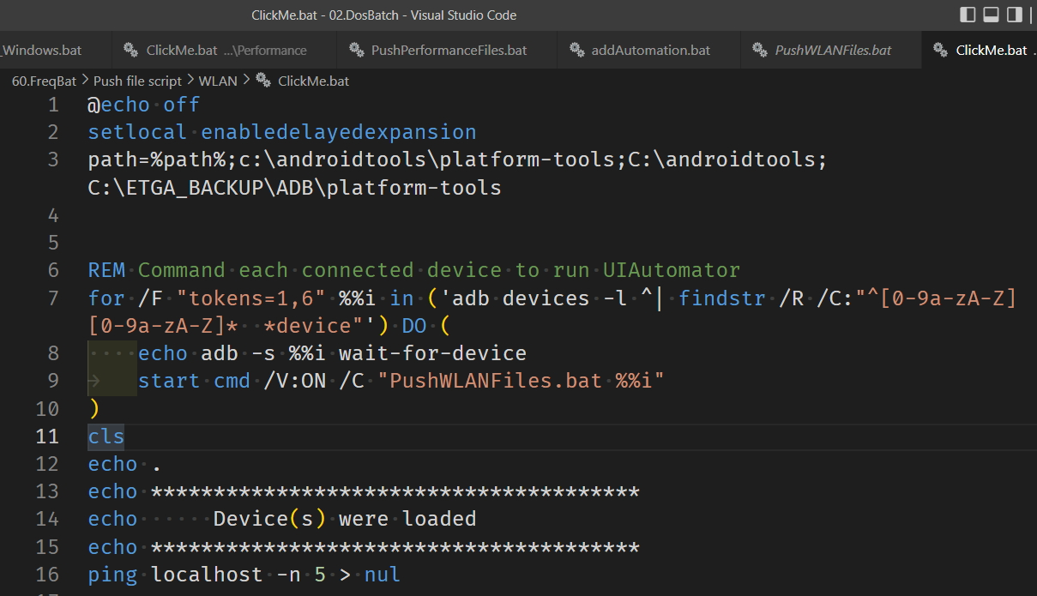

Slide 7
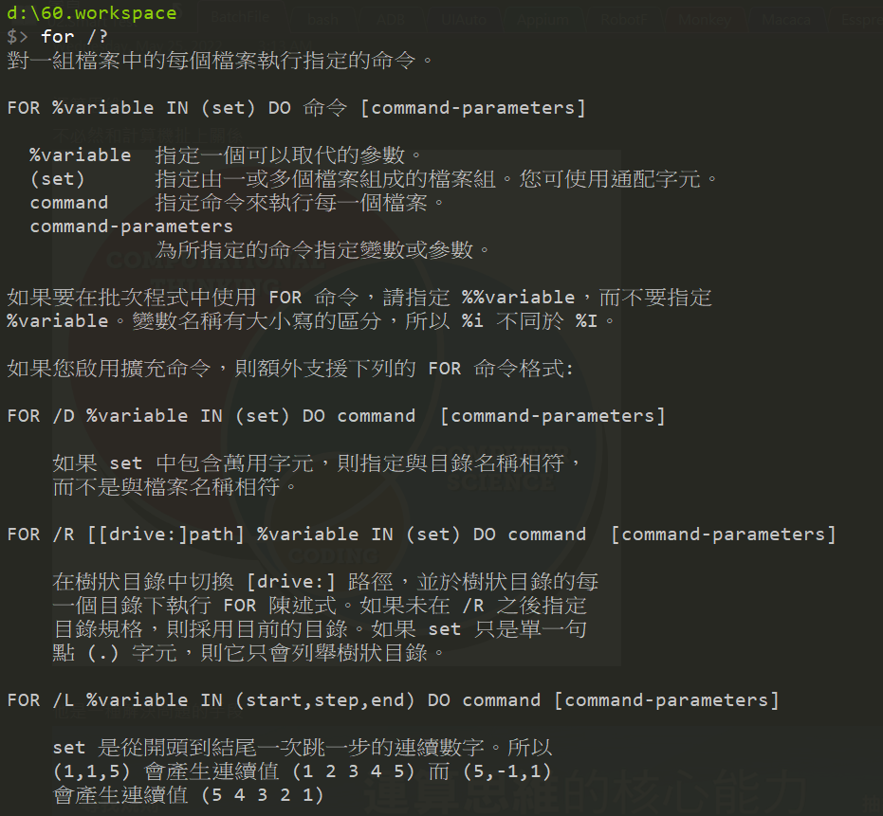

Slide 8
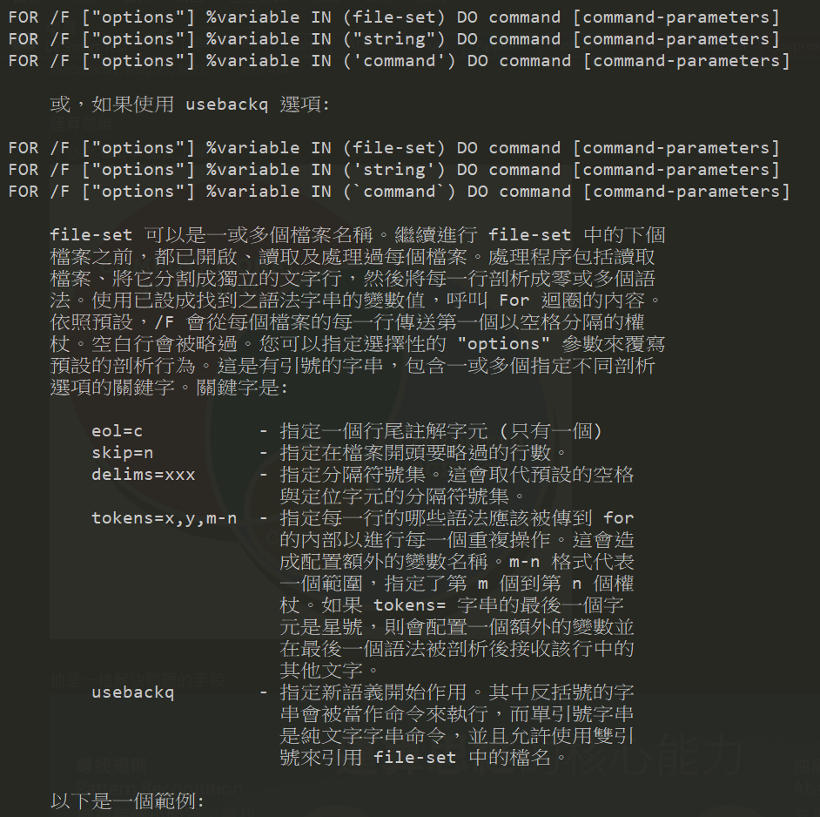

Slide 9
FOR 迴圈的概念 – 過去的經驗
計數 (0~有限次數)
重複做

Slide 10




Abstraction – 抽象
FOR
從一個集合裡面，遍歷每一個對象，然後去做一(些)事情。

Slide 11
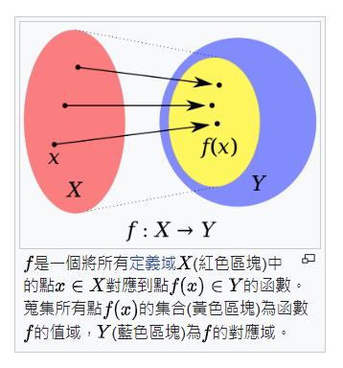
FOR %%x IN (集合) DO command f(x)

Slide 12
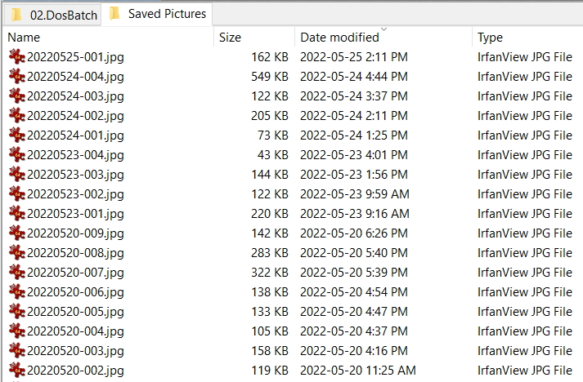
集合 – A set of Files
ForStruct.cmd

Slide 13
集合—A set of List (清單)
Mon Tue Wed Thu Fri Sat Sun
Jan Feb Mar Apr May Jun Jul Aug Sep Oct Nov Dec
1 2 3 4 5 6 7 8 9 10
%1 %2 %3 %4 %5 %6 %7 %8 %9
ForStruct.cmd

Slide 14
/R
/D
/L
/F
多功能開關
FOR %%x IN (集合) DO command f(x)

Slide 15
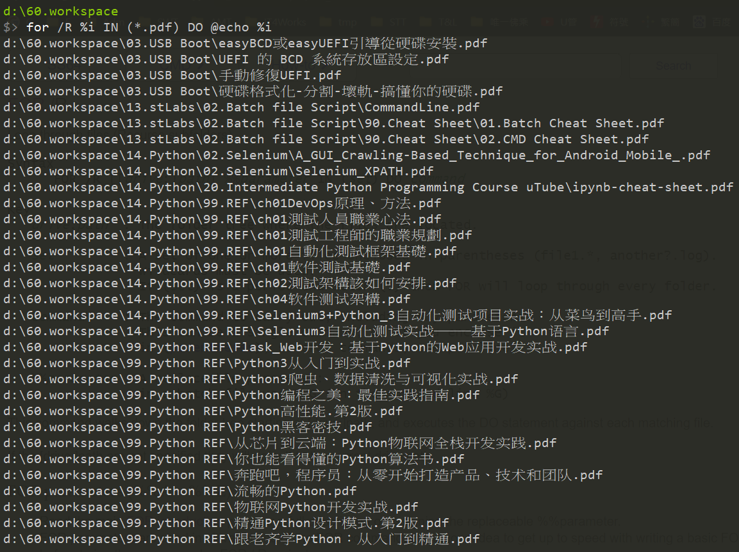
集合 – A set of Files -- recursive
/R

Slide 16
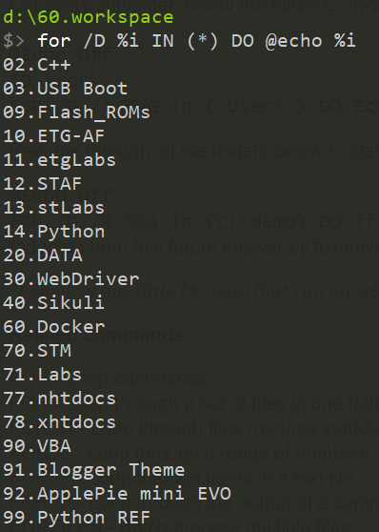
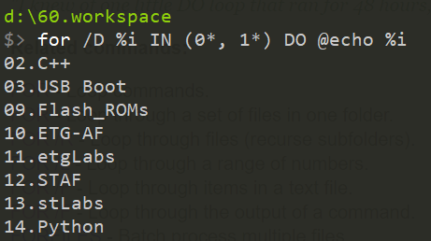
集合 – A set of Folders
/D

Slide 17
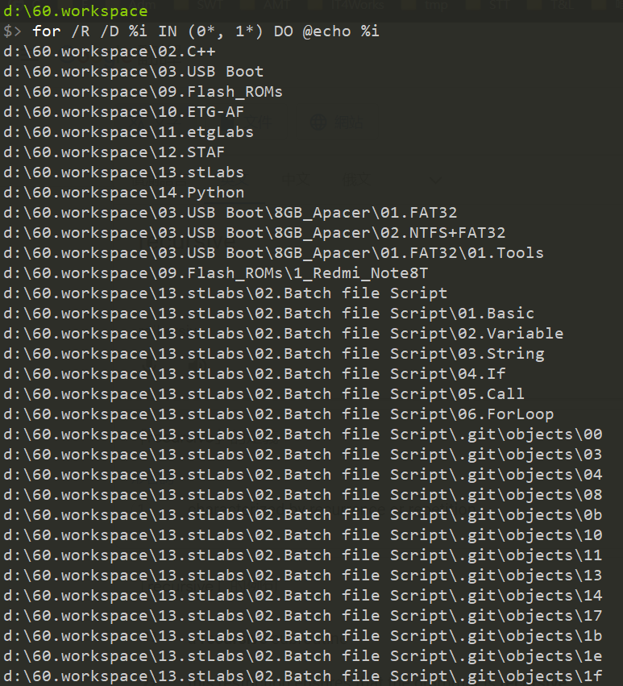
集合 – A set of Folders – recursive
/R
/D

Slide 18
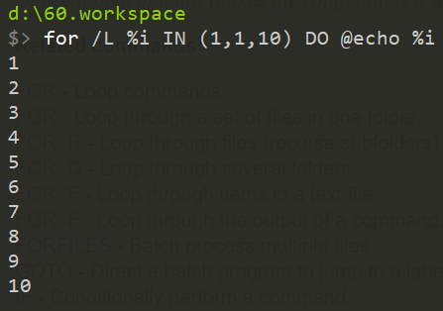
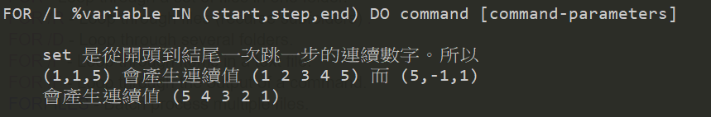
集合 – A series of Numbers
/L

Slide 19

小結一下 (建立規則)
 | 多功能選擇開關 | 集合 | 描述集合範圍的表達方式 | 需要重複做些甚麼?
FOR %%x IN ( 集合 ) DO command f(x)
 |  | Files List | (wlan.log, camera.log) (*.apk, *.txt, *.jpg) (Monthly_??.ppt) (Mon Tue Wed Thu Fri) | 檢查檔案裡面的內容 把所有圖檔 copy 出來 把所有 apk檔砍掉 變更檔名 呼叫其他程式
 | /D | Folders | (Folder1, Folder2) (*log) | 進入到folder裡面做一些事情 進去執行指令 有相對路徑的需求
 | /R | ↑ + Recursive
 | /L | Numbers | (start, step, end) | 作一些計數工作

Slide 20
/F

Slide 21
Ask questions as plenty as you can
針對插在PC的每一台DUT去Push一堆檔案
總共8台PC，4種產品(Product)，每種產品16台DUT which for Scan, Audio, WLAN, Camera 每種測試分配4台。
針對每台DUT的測試結果取出Log, Copy 到PC端，檢查特定欄位的值，打包，寄出去。
取出每台DUT 的System Info 做成報告，並且對應到不同測項所生成的Log。
檢查每一台DUT 的 System Info, Build Info, Fingerprint 等靜態資訊。
一插上 Plug-in 就自動處理上述的動作。

Slide 22


Slide 23
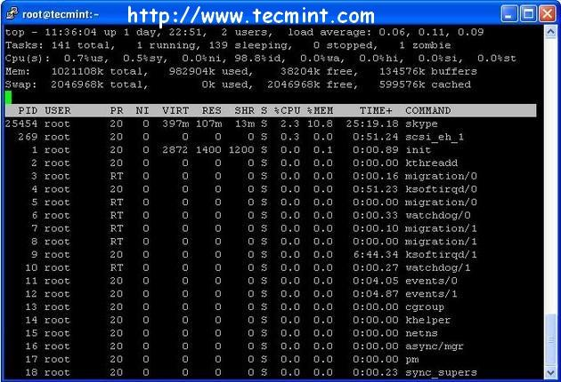
集合 –
Items in one or more text file(s).
Filename set
Bare String
/F
The output of a command.

Slide 24
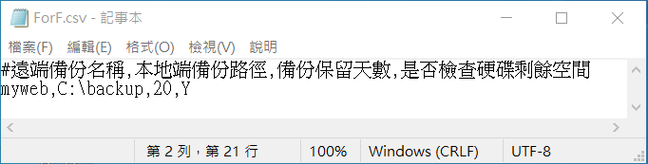
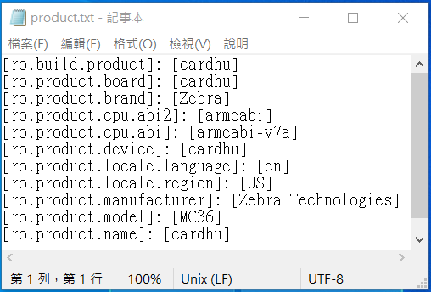
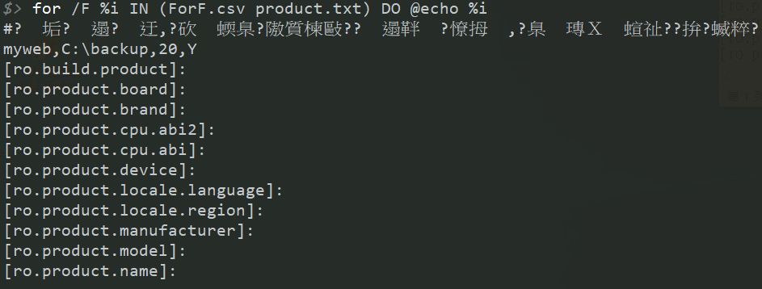
集合 – Items in Filename Set
/F

Slide 25
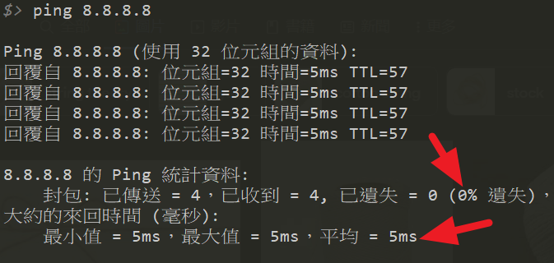
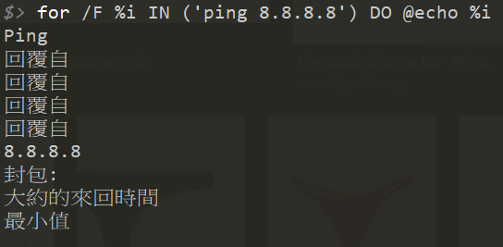
集合 – The output of a command

Slide 26

你終究要處理的還是 ”String” 字串。
I
I am Ben
Personal information~ Name:Ben Age:18
#This file stores very important data
#Girlfriends List
Name:girl1 Age:20 Color:White Tel:2-119119119
Name:girl2 Age:21 Color:Yellow Tel:86-426695695
Name:girl3 Age:22 Color:Black Tel:54-871871940
Date:2022-05-30
Time:10:21:38
一個字
一行字自然語言
一行字附帶格式化訊息
很多行
一個檔案
附帶格式化訊息
代表特定功能的字元

Slide 27

我們該做甚麼?
從 String 裡面
取得我們需要的信息
建立規則
並加以處理

Slide 28
 | 多功能選擇開關 | 集合 | 描述集合範圍的表達方式 | 需要重複做些甚麼?
FOR %%x IN ( 集合 ) DO command f(x)
 | /F [option] | 檔案內容 | (mimi.txt) (%a_file_name%) (%many_files_name%) | 把剖析出來的值，拿來做些事情
 |  | 字串內容 | (“Name:Biden Age:80 Color:White”) (“%drive_path_variable%”) | 把剖析出來的值，拿來做些事情
 |  | 指令輸出內容 | (‘adb devices’) (‘dir’) (‘ping 8.8.8.8’) | 把剖析出來的值，拿來做些事情
[option] 都幹了些甚麼事情:
把檔案內容的每一行拿出來剖析一番。把字串內容拿出來剖析一番。把指令輸出內容的每一行拿出來剖析一番。

Slide 29
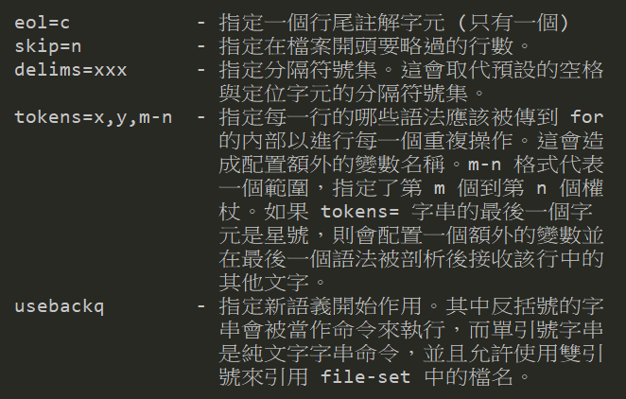
怎麼剖析字串? 所以 option 就誕生了

Slide 30
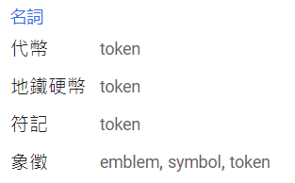
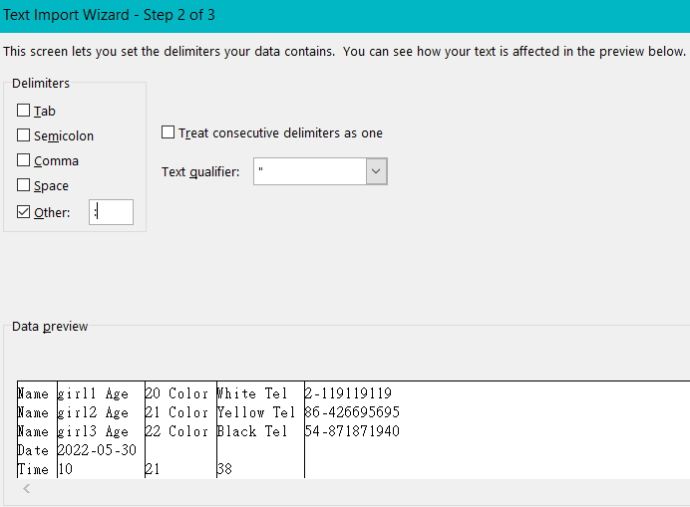
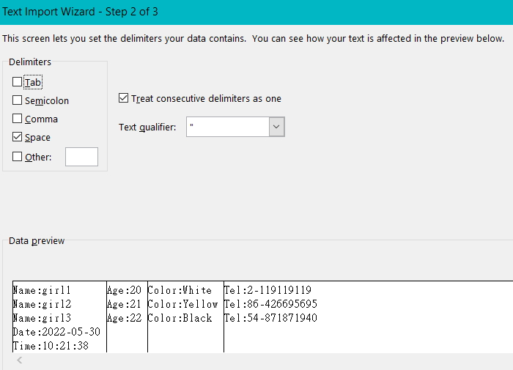
tokens
1
1
2
2
3
3
4
4
5
5
1
2
3
4

Slide 31
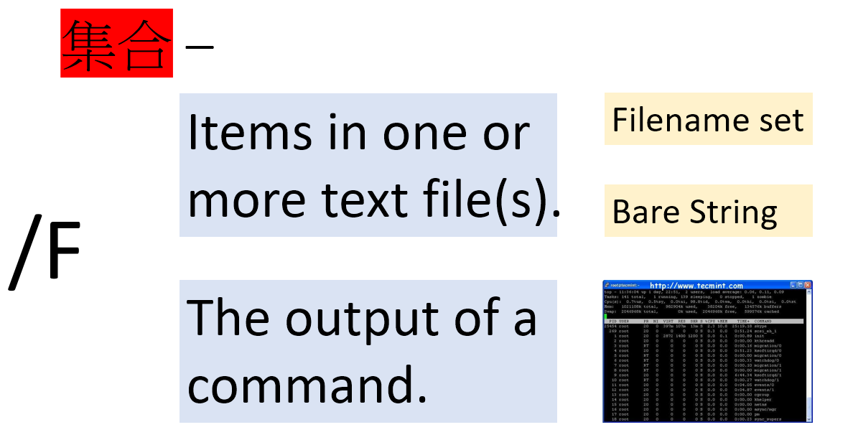
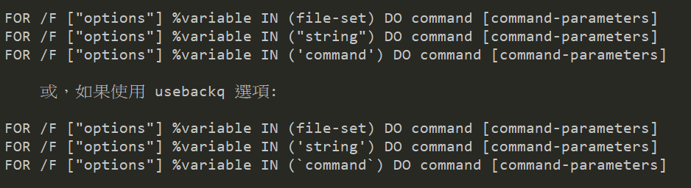

Slide 32
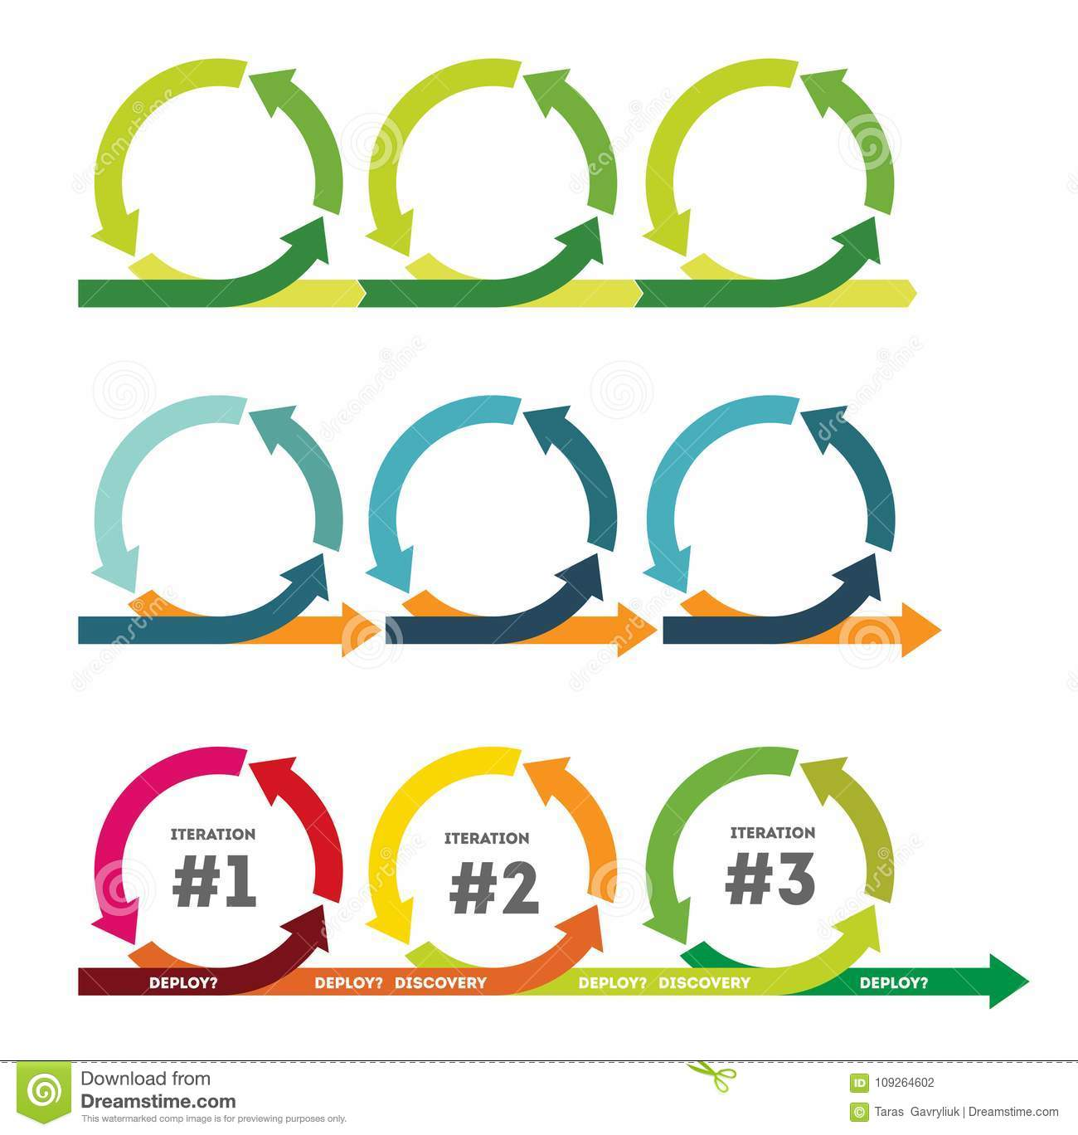
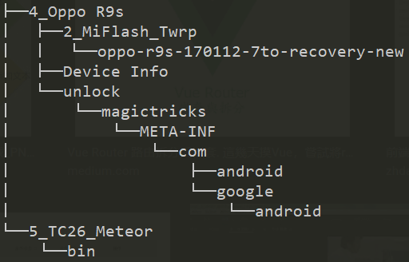
(複習) 資料處理對象 的基本邏輯
迭代
嵌套

Slide 33
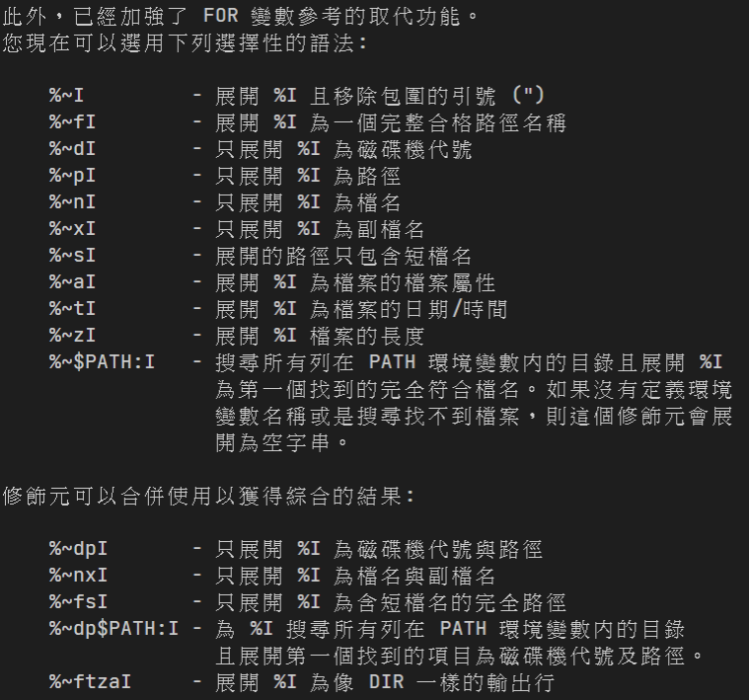
檔案元素擴展

Slide 34
RE (建立描述字串規則的一種表達方式)
https://regexr.com/6mgvg
I
I am Ben
Personal information~ Name:Ben Age:18
#This file stores very important data
#Girlfriends List
Name:girl1 Age:20 Color:White Tel:2-119119119
Name:girl2 Age:21 Color:Yellow Tel:86-426695695
Name:girl3 Age:22 Color:Black Tel:54-871871940
Date:2022-05-30
Time:10:21:38

Slide 35
FIND
使用時機: 尋找單純的字串

Slide 36
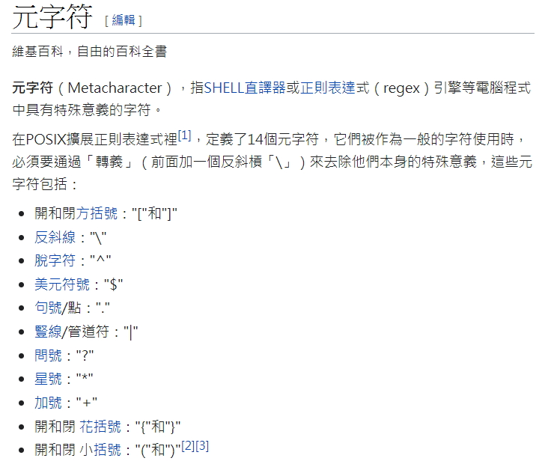
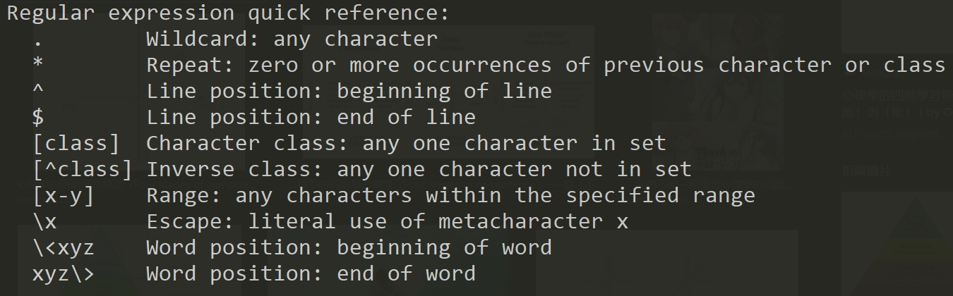
FINDSTR

Slide 37
Print all lines containing the string Tom.
Print all lines where the person's first name starts with J.
Print all lines ending in 175.
Print all lines that don't contain 175.
Print all lines where the phone number is in the 206 area code.
實作一下
Grep示範
FOR示範

Slide 38
Q&A
FOR %%var IN (set) DO ( ) 有幾種多功能切換開關? 分別代表甚麼 功能 或 作用?
Ans: P18, P28

Slide 39
FOR /F %%i IN (mimi.txt) DO @echo %%i 是甚麼意思? 會得到甚麼結果?
Ans: P28

Slide 40
FOR /F %%i IN (“mimi.txt”) DO @echo %%i 是甚麼意思? 會得到甚麼結果?
Ans: P28

Slide 41
FOR %%i IN (mimi.txt) DO @echo %%i 是甚麼意思? 會得到甚麼結果?
Ans: P18

Slide 42
FOR /L %%i IN (1,1,100) DO @echo %%i 是甚麼意思? 會得到甚麼結果?
Ans: P18

Slide 43
FOR %%i IN (mini.txt) DO @echo %%i FOR /F %%i IN (mimi.txt) DO @echo %%i FOR /F %%i IN (“mimi.txt”) DO @echo %%i 總結一下，這三行指令有甚麼 相異 相同 之處? 有沒有毛病?
Ans: P18, P28

Slide 44
for /F "tokens=5" %%i in ('dir') do echo %%i 是甚麼意思? 會得到甚麼結果?
Ans: P28

Slide 45
for %%i in (*) do echo %%i 是甚麼意思? 會得到甚麼結果?
Ans: P18

Slide 46
for /F "tokens=5" %%i in ('dir') do echo %%i for %%i in (*) do echo %%i 這兩個結果有甚麼差異? 為什麼?

Slide 47
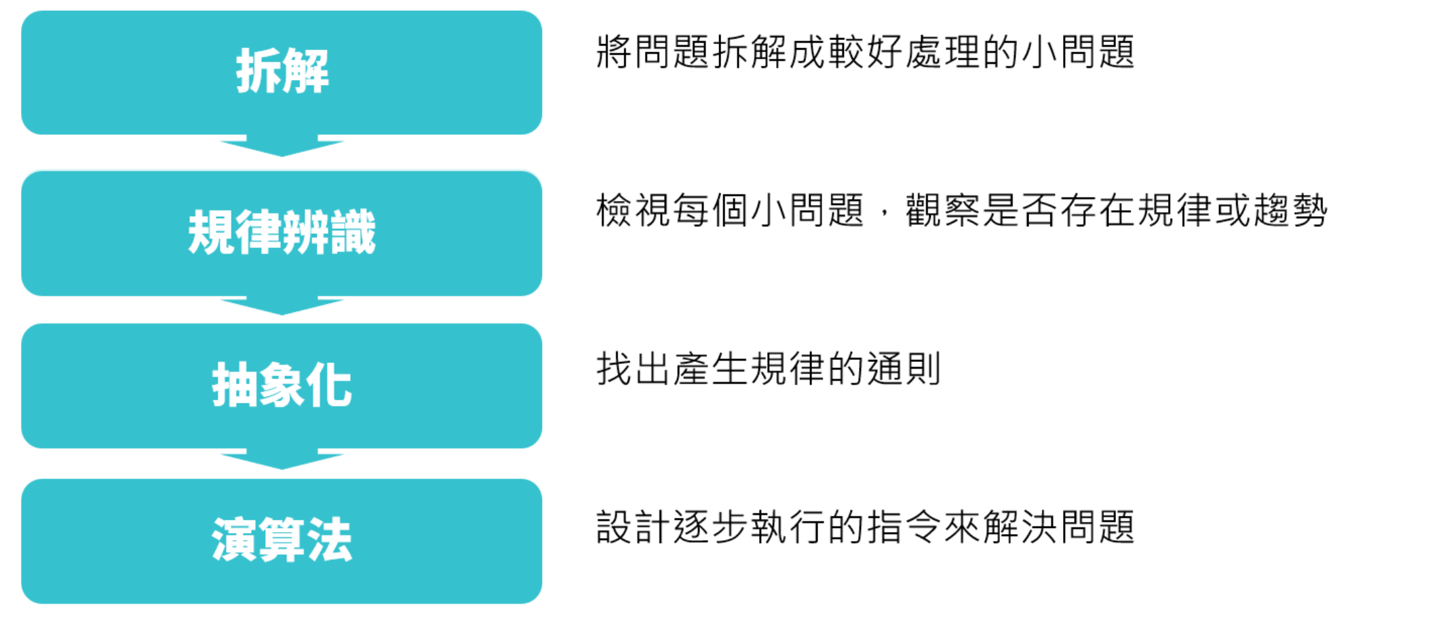


工程師方法論有哪三個重要解決問題的心法?

Slide 48
11.
adb devices 這行指令是甚麼意思? 會得到甚麼結果?

Slide 49
12.
for /F %%i in ('adb devices') do echo %%i

Slide 50
13.
for /F "skip=1" %%i in ('adb devices') do echo %%i

Slide 51
14.
for /F "skip=1" %%i in ('adb devices') do (
call adb -s %%i shell getprop
)

Slide 52
15.
set local_repository="D:\60.workspace\13.stLabs\02.Batch file Script\06.ForLoop"
set remote_storage=/data/local/tmp
for /F "skip=1" %%i in ('adb devices') do (
for %%j in (%local_repository%\*.txt) do (
call adb -s %%i push "%%j" %remote_storage%
)
)

Slide 53
16.
for /F "skip=1" %%i in ('adb devices') do (
call :push_files_to_my_device %%i
)
)
@echo Am I return?
goto :eof
:push_files_to_my_device
@echo Running Function ...
for %%i in (%local_repository%\*.txt) do (
call adb -s %1 push "%%i" %remote_storage%
)
exit /b

Slide 54
17.
start cmd.exe /V:ON /s /c "for /L %%i in (1, 1, 10000) DO @echo %%i && echo !time!"
cls
echo %time%
for /L %%i in (1, 1, 100) DO @echo Main_Session~%%i
echo %time%

Slide 55
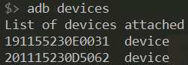
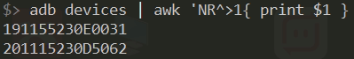
18. sed, awk, grep
請說明CT採取哪四大技術？試解套下列命令行是何作用？
adb devices | awk ‘NR^>1{ print $1 }' | xargs -I Var adb -s Var shell getprop ro.build.product

Slide 56

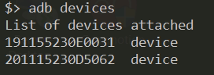
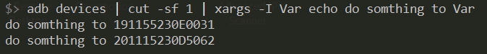
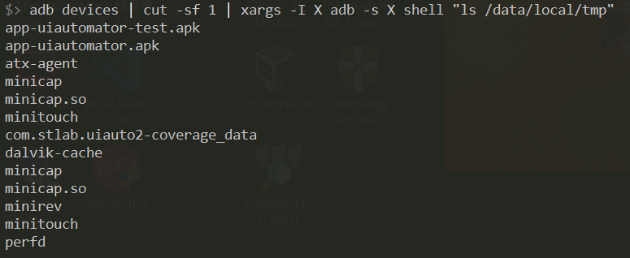
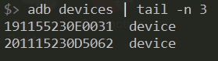

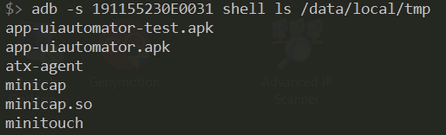

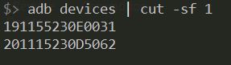
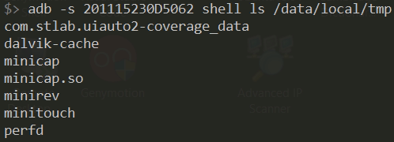

19.
adb devices | cut -sf 1 | xargs -I X adb -s X shell "ls /data/local/tmp"

Slide 57
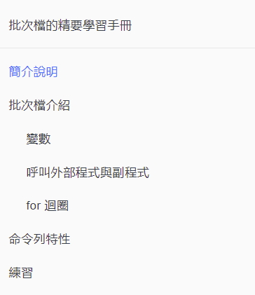
3小時自學參考
https://peterju.gitbooks.io/cmddoc/content/chapter1.html

Slide 58
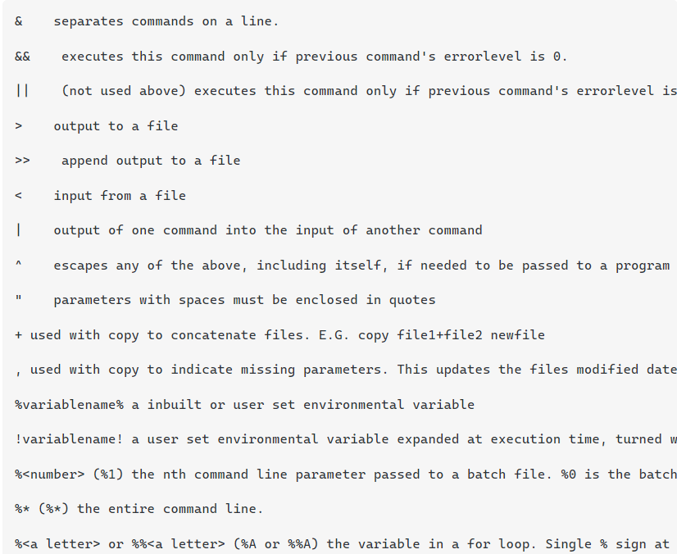
奇怪的符號

Slide 59
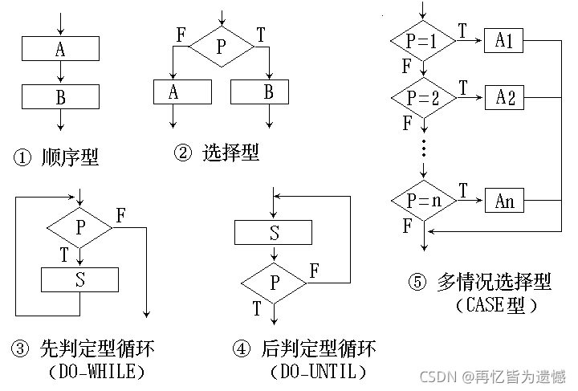
流程控制的五種基本結構

Slide 60

The Next … Bash Shell Script

